Slide 1

Unsupervised Information Extraction by Text Segmentation
Universidade Federal do Amazonas
Instituto de Computação
Programa de Pós-graduação em Informática
Eli Cortez
Altigran da Silva (Orientador)

Slide 2
Extração de Informação
Refere-se à extração automática de informação estruturada de fontes textuais não-estruturadas,
Tipicamente, extração de entidades, relacionamentos, e atributos presentes em páginas, posts, e-mails, tweets etc.

Slide 3
Desafios
Popularização da Internet impõe desafios ao gerenciamento e manipulação dos dados veiculados on-line
Trechos de texto são difíceis de processar de maneira automática.
  Descrições de produtos, endereços, resumos de filmes, etc.
Não é trivial identificar automaticamente dados relevantes
Notes:
175 million – Average number of tweets sent every day throughout 2012.
2.7 billion – Number of likes on Facebook every day.

Slide 4
Exemplo de Aplicação
Comparadores de Preços (e-Shoppings) recebem e/ou coletam milhões de ofertas de produtos não estruturadas de centenas de lojas diariamente
Diferentes “estilos” dependendo da fonte (loja) ou do tipo de produto
Samsung - UN55D7000 - 55" Class ( 54.6" viewable ) LED-backlit LCD ... $2,048
Mixter Max Accessory Plasma TV Rack Tilt Bracket 248-A05 $65
HP Deskjet 3050 All-in-One Color Ink-jet - Printer / copier / scanner $50
LG - 32LE5300 - 32" LED-backlit LCD TV - 1080p (FullHD) - $400
Apple iPad 2 Wi-Fi + 3G 64 GB - Apple iOS 4 1 GHz - Black $589

Slide 5
Exemplo de Aplicação
Principais Tarefas
  Agregação de Ofertas: agrupar ofertas de um mesmo produto
  Categorização: classificação de ofertas na categoria correta
  Busca estruturada: ex., busca por marca
  Comparação de Preços: ex., tv 3D 40” mais barata
Estas tarefas requerem que os dados estejam corretamente segmentados e rotulados
TV Samsung 55” LED-backlit $2,048
Tipo
Marca
Tamanho
Tipo de Tela
Preço

Slide 6
Extração de Informação
Extração de Informação através de Segmentação de Texto.
  Extração de valores de atributos que ocorrem implicitamente em registros semi-estruturados na forma de texto contínuo.
Porque é importante extrair informação?
    Consulta em dados estruturados, mineração de dados, pareamento de registros, …
Notes:
Colocar exemplo do endereço da tese.
Rever aonde colocar a literatura

Slide 7
Contribuições
Neste trabalho: Extração de Informação por Segmentação de Texto (EIST).
Problema importante e prático, frequentemente abordado na literatura
    Borkar@SIGMOD'01, McCallum@ICML'01, Agichtein@SIGKDD'04, Mansuri@ICDE'06, Zhao@SICDM'08, Cortez@JASIST'09
Abordagem não supervisionada:
    Utiliza informação estruturada já existente para aprender características relacionadas ao conteúdo
    Explora características de conteúdo para o aprendizado automático de características relacionadas à estrutura dos dados de entrada.
Notes:
Novel Reinforcement Strategy

Slide 8
Contribuições
Vários resultados baseados nesta abordagem:
  ONDUX – On-Demand Unsupervised Learning for IE
    SIGMOD’10, IDAR’10, SBBD’11
  JUDIE – Joint Unsupervised Structure Discovery and IE
    SIGMOD’11
  iForm – A Probabilistic Approach for Automatically Filling Form-Based Web Interfaces
    WWW’09, VLDB’11
Notes:
Publication h5-index h5-median
1. International World Wide Web Conferences (WWW) 93 148
2. International Conference on Very Large Databases 67 97
3. ACM SIGMOD International Conference on Management of Data 66 111
4. ACM SIGIR Conference on Research and development in information retrieval 63 88
5. IEEE International Conference on Data Engineering 59 93
6. Journal of the American Society for Information Science and Technology 54 77

Slide 9
Trabalhos Relacionados
Métodos | Dependências | Referências
Linguagens para Wrappers | Regularidades do HTML | Arocena@ICDE'98 Crescenzi@IS'98
Indução de Wrappers | Regularidades do HTML | Hsu@IS'98 Kushmerick@AI'00
Análise de HTML | Regularidades do HTML | Crescenzi@VLDB'01 Dalvi@SIGMOD'09
NLP | Elementos linguísticos e gramaticais | Mooney@NCAI'99 Soderland@ML'99
Ontologias | Criação de ontologias. | Embley@DKE'99 Embley@SIGMOD'99
Estas desvantagens impedem a utilização destes métodos em um grande número de fontes textuais disponíveis na Web.

Slide 10
Trabalhos Relacionados
Métodos Probabilísticos
  Adequados para extração em texto livre
    Não sofrem as limitações dos métodos baseados em HTML
  Baseados em modelos probabilísticos
    Hidden Markov Models (HMM)
    Conditional Random Fields (CRF)
  Métodos Supervisionados [Borkar@SIGMOD'01, McCallum@ICML'01]
    Utilizam conjuntos de treinamento manualmente criados
  Métodos Não Supervisionados [Mansuri@ICDE'06, Zhao@SICDM'08]
    Utilizam dados estruturados existentes para facilitar processo de treinamento
      Dicionários, Bases de Conhecimento
    Assumem único posicionamento e ordenação dos valores de atributos nas instâncias de teste.
Notes:
Novel Reinforcement Strategy

Slide 11
  Abordagem Proposta para EIST
Notes:
Slides concluindo a seção de abordagem e indicando os métodos

Slide 12
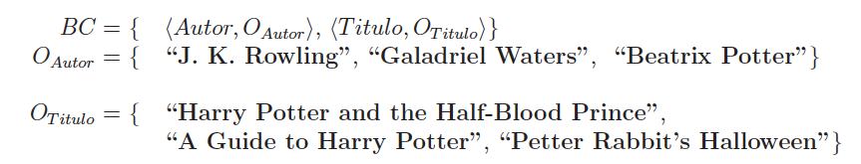
Abordagem Proposta para EIST
Bases de Conhecimento
  Conjunto de pares BC=
  Facilmente construída a partir de fontes de dados estruturados
    Banco de dados Bibliográficos, Freebase, Wikipedia, etc.
Notes:
Incluir prelúdio

Slide 13
Abordagem Proposta para EIST
Características Baseadas em Conteúdo
  Propriedades dos valores dos atributos a extrair
Vocabulário
Faixa de Valores
Formato dos Valores
BC
A₁
A₂
A₃

Slide 14
Abordagem Proposta para EIST
Características Baseadas em Estrutura
  Posicionamento dos valores dos atributos na entrada
Probabilidade de Transição
5%
80%
Unidade
90%
Início
95%
10%
Fim
Quantidade
Ingrediente
20%
100%
Registros de Entrada
Notes:
Pensar em mudar o nome da seção para nossa abordagem

Slide 15


Abordagem Proposta para EIST
Bases de conhecimento codificam conhecimento de um domínio.
  Fonte adequada para o aprendizado de características baseadas em conteúdo
Vocabulário do Atributo
  Explora os termos comuns muitas vezes compartilhadas por valores de atributos textuais.
BC
Notes:
Attribute Vocabulary
Exploit the common vocabulary often shared by values of textual attributes

Slide 16

Abordagem Proposta para EIST
Bases de conhecimento codificam conhecimento de um domínio.
  Fonte adequada para o aprendizado de características baseadas em conteúdo
Faixa de Valores do Atributo
  Lida especificamente com atributos numéricos utilizando a média e desvio padrão dos atributos numéricos disponíveis na base de conhecimento.
BC
Notes:
Attribute Value Range
For the case of numeric candidate values, it measures the similarity between a numeric value and the set of values of a numeric attribute

Slide 17

Abordagem Proposta para EIST
Bases de conhecimento codificam conhecimento de um domínio.
  Fonte adequada para o aprendizado de características baseadas em conteúdo
Formato dos Valores
  Explora o estilo muitas vezes utilizado para representar os valores dos atributos na base de conhecimento
BC
Notes:
Attribute Value Format
Exploits the common format often used to represent values of some attributes.

Slide 18
Abordagem Proposta para EIST
Características baseadas em Conteúdo
BC
Bayes
OR
A₁
Vocabulário do Atributo
A₂
Rótulo
Faixa de Valor
Segmento de texto
A₃
Formato do Valor

Slide 19
Abordagem Proposta para EIST
Características baseadas na estrutura são automaticamente induzidas a partir de características baseadas em conteúdo
  Grafo similar a uma Cadeia Oculta de Markov, chamado de Modelo de Posicionamento e Sequenciamento (MPS)
Modelo de Posicionamento e Sequenciamento (MPS)
  Automaticamente gerado a partir de instâncias de teste
  Não necessita nenhum treinamento prévio
Características baseadas na estrutura
  Dependente do posicionamento dos valores no texto de entrada
  Então, elas são dependentes da entrada

Slide 20
Abordagem Proposta para EIST
5%
80%
Unidade
10%
90%
95%
Início
Fim
Quantidade
Ingrediente
20%
100%

Slide 21
Abordagem Proposta para EIST
5%
BC
80%
Unidade
95%
10%
90%
Início
Quantidade
Ingrediente
Fim
20%
100%
Características
Baseadas em Conteúdo
OR Bayesiano
Rótulo
Segmento de texto
Notes:
Colocar slides para combináção e processo de otimização
Ressalter q esses conjuntos de features são independentes

Slide 22
  ONDUX
  On-Demand Unsupervised Learning for Information Extraction
SIGMOD 2010
IDAR 2010
SBBD 2011
Notes:
Slides concluindo a seção de abordagem e indicando os métodos

Slide 23
ONDUX
Lida com documentos textuais que possuem registros semi-estruturados
    Endereços; Referências Bibliográficas; Classificados; Descrição de Produtos
Endereços
Dr. Robert A. Jacobson, 8109 Harford Road, Baltimore, MD 21214
Referência Bibliográfica
Pável Calado, Marco Cristo, Edleno S. de Moura. Link-based similarity measures for the classication of Web documents. JASIST, v. 57 n.2, p. 208-221, January 2006

Slide 24
ONDUX - Experimentos
Efetuamos experimentos em datasets e domínios distintos
  ONDUX alcançou os melhores resultados em todos os datasets
    Média de 0.92 de Medida F
    Baseline, U-CRF, alcançou média 0.78 de Medida F
  ONDUX executa, em média, tarefas de extração 39X mais rápido que o baseline nos diferentes datasets.

Slide 25
ONDUX - Experimentos
Qualidade da Extração
U-CRF alcançou baixa performance (dataset muito heterogêneo)
Devido a fase de Matching e ao MPS que é construído sob demanda, ONDUX foi capaz de produzir resultados de alta qualidade.

Slide 26
  JUDIE
  Joint Unsupervised Structure Discovery and Information Extraction
SIGMOD 2011
Notes:
Slides concluindo a seção de abordagem e indicando os métodos

Slide 27
JUDIE
Joint Unsupervised Structure Discovery and Information Extraction
  Detecta a estrutura de cada registro que esta sendo processado sem nenhum intervenção de usuário
  Procura padrões de repetições nos rótulos ou ciclos
Integra o algoritmo de descoberta de estrutura com o processo de extração
  Realizado por etapas sucessivas que alternam descoberta de estrutura com extração de informação.

Slide 28
JUDIE
Receita de Bolo de Chocolate
1/2 copo de manteiga 2 ovos 4 copos açúcar branco canela 2 colher de sopa de rum negro 6 peras picadas 1/2 copo leite 1 1/2 copo molho de maça 2 copos trigo 1/4 copo coco ralado 2 colher de sopa de fermento 1/8 colher de sal
Quantidade | Unidade | Ingrediente
1/2 | copo | Manteiga
2 |  | ovos
4 | copos | Açúcar branco
 |  | canela
2 | Colher de sopa | Rum negro
6 |  | Peras picadas

Slide 29
JUDIE - Experimentos
Em comparação com o método ONDUX, JUDIE enfrenta uma tarefa mais difícil.
  Extrair Informação, enquanto, simultaneamente, descobre a estrutura
JUDIE alcançou os melhores resultados em todos os datasets
    Média de 0.89 de Medida F
    Baseline, U-CRF alcançou Média de 0.73 de Medida F
JUDIE executa, em média, tarefas de extração 17X mais rápido que o baseline nos diferentes datasets.

Slide 30
JUDIE - Experimentos
Fase 1: aceitável. F ≈ 0.7
Fase 2: impacto positivo. Ganhos > 9%
CORA, ganhos maiores que 19%
  Informação estrutural levou a melhorias significantes.
Dataset | Fase1 | Fase 2 | Ganho (%)
Recipes | 0.79 | 0.90 | 13.2
CORA | 0.69 | 0.83 | 19.3
Web Ads | 0.70 | 0.77 | 9.7

Slide 31
  iForm
  A Probabilistic Approach for Automatically Filling Form-Based Web Interfaces
WWW 2009
VLDB 2011
Notes:
Slides concluindo a seção de abordagem e indicando os métodos

Slide 32

iForm
Documento rico em dados
Notes:
Delimeted somehow, so that IETS methods receive a single record at a time

Slide 33
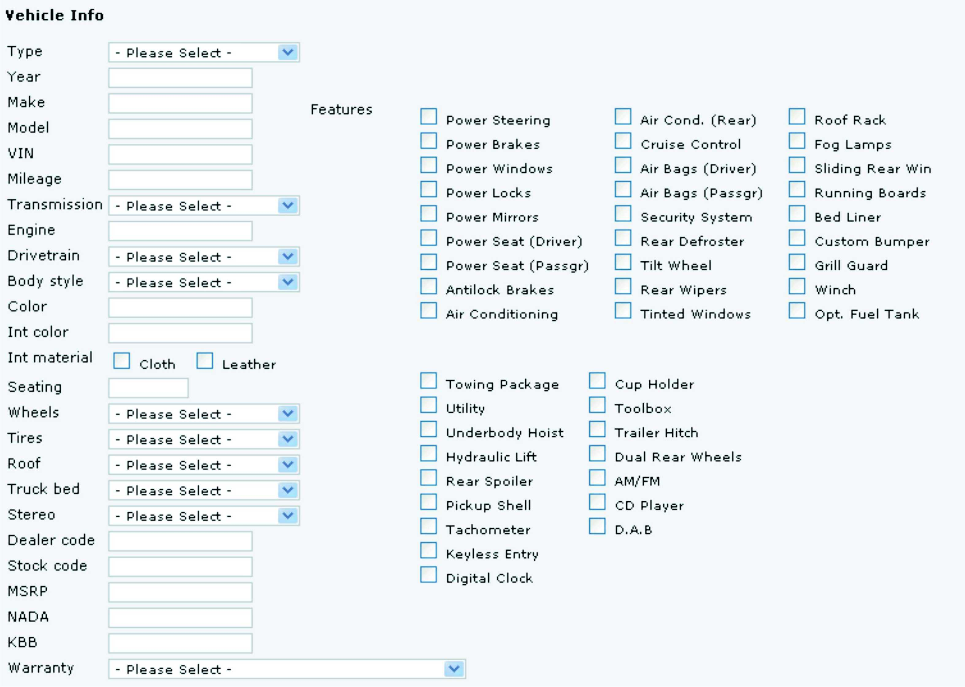
iForm
Preenchimento do Formulário
2005
Honda
Accord
x
x
x
x
low
x
Automatic
x
Alloy Wheels
x
Notes:
Delimeted somehow, so that IETS methods receive a single record at a time

Slide 34
iForm - Experimentos
Empregos
Campo | iForm | iCRF
Application | 0.82 | 0.37
Area | 0.18 | 0.23
City | 0.70 | 0.65
Company | 0.41 | 0.17
Country | 0.77 | 0.87
Desired Degree | 0.57 | 0.37
Language | 0.84 | 0.69
Platform | 0.47 | 0.38
Recruiter | 0.44 | 0.22
Req. Degree | 0.31 | 0.59
Salary | 0.22 | 0.25
State | 0.85 | 0.81
Title | 0.72 | 0.49
iForm alcançou bons resultados em todos os datasets
iForm obteve Medida F superior em 9 de 13 campos.
Os resultados alcançados demonstram a aplicabilidade prática do método proposto.
Notes:
Record Level F-Measure

Slide 35
Conclusões
Neste trabalho, propusemos uma abordagem não supervisionada para o problema de EIST
  Utiliza informação estruturada já existente.
  Explora características de conteúdo para o aprendizado automático de características relacionadas à estrutura dos dados de entrada.
  Elimina a necessidade de um usuário envolvido em qualquer tipo de processo de treinamento manual.
Métodos de Extração de Informação no estado-da-arte:
  ONDUX, JUDIE e iForm

Slide 36




Conclusões - Impacto
13 artigos publicados: 6 Qualis A1 e 1 Qualis A2
Artigos publicados em 4 dos 6 melhores veículos da área “Banco de Dados e Sistemas de Informação” no Google Scholar
Premiações e Bolsas:
  SBBD’09 – Melhor artigo
  SBBD’11 – Melhor ferramenta
  UOL Bolsa Pesquisa – 4 anos consecutivos

Slide 37
Conclusões - Impacto
  Joint Unsupervised Structure Discovery and Information Extraction. SIGMOD Conference – 2011
  Unsupervised Information Extraction with the ONDUX Tool. Brazilian Symposium on Databases (SBBD) – 2011
  On Using Wikipedia to Build Knowledge Bases for Information Extraction by Text Segmentation. Journal of Information and Data Management (JDIM) – 2011
  ONDUX: on-demand unsupervised learning for information extraction. SIGMOD Conference. - 2010
  Unsupervised strategies for information extraction by text segmentation. SIGMOD PhD Workshop on innovative Database Research (IDAR) – 2010
  A Probabilistic Approach for Automatically Filling Form-Based Web Interfaces. Proceedings of the VLDB Endowment (PVLDB) – 2010
  Automatically filling form-based web interfaces with free text inputs. International Conference on World Wide Web (WWW) – 2009

Slide 38
Conclusões - Impacto
  Building a research social network from individual perspective. Joint Conference on Digital Libraries (JCDL) – 2011
  CiênciaBrasil – The Brazilian Portal of Science and Technology. Integrated Seminar of Software and Hardware (Semish)– 2011
  A flexible approach for extracting metadata from bibliographic citations. Journal of the American Society for Information Science and Technology (JASIST) – 2009
  Lightweight methods for large-scale product categorization. Journal of the American Society for Information Science and Technology (JASIST) – 2011
  Adaptive and Fexible blocking for record linkage tasks. Journal of Information and Data Management (JDIM) – 2010
  Blocagem adptativa e flexível para o pareamento aproximado de registros. Brazilian Symposium on Databases (SBBD) – 2009

Slide 39
Conclusões - Impacto
Tutoriais
  Evento Nacional – Simpósio Brasileiro de Banco de Dados 2011
  Evento Internacional – Alberto Mendelzon Workshop 2012
Análise de Citações – Google Scholar
  103 Citações
Dissertações e Teses influenciadas na UFAM
Trabalhos de mestrado foram selecionados para o CTD em 2010 e em 2011.

Slide 40

Conclusões - Impacto
Tecnologias desenvolvidas no doutorado são utilizadas em uma startup que foi fundada durante este período.
Neemu atualmente possui a maior fatia do mercado de sistemas de busca e recomendação do e-commerce nacional.

Slide 41
Trabalhos Futuros
Geração de métodos transdutivos utilizando conhecimentos específicos cada domínio
Segmentação de Consultas de máquina de busca ou e-commerce
Geração automática de Bases de Conhecimento
Melhoria da qualidade de extração através de feedback

Slide 42






Agradecimentos
Notes:
FAPEAM
CNPQ

Slide 43

Unsupervised Information Extraction by Text Segmentation
Eli Cortez
Orientador: Altigran Soares da Silva
Universidade Federal do Amazonas
Instituto de Computação
Programa de Pós-Graduação em Informática

Slide 44
Introdução
Crescimento constante da World Wide Web.

Slide 45








Introdução
Crescimento constante da World Wide Web.
  Tipos de fontes de informação e formatos textuais.
Redes Sociais
Shoppings Virtuais
Formatos
Notes:
175 million – Average number of tweets sent every day throughout 2012.
2.7 billion – Number of likes on Facebook every day.

Slide 46
Introdução
Crescimento constante da World Wide Web.
  Tipos de fontes de informação e formatos textuais.
175M Número Médio de Tweets enviados por dia em 2012
2.7B Número Médio de Likes diários do Facebook em 2012
Redes Sociais
Shoppings Virtuais
Informações Pessoais, Produtos, Publicações, Empresas, Cidades, Opiniões, Preferências,…
Formatos
Notes:
175 million – Average number of tweets sent every day throughout 2012.
2.7 billion – Number of likes on Facebook every day.

Slide 47
Notes:
175 million – Average number of tweets sent every day throughout 2012.
2.7 billion – Number of likes on Facebook every day.

Slide 48
Exemplo de Aplicação
e-Shopping Aggregators receive and/or crawl hundreds of thousands unstructured product offers from thousands of stores
Available as ordinary unstructured textual descriptions
Different “styles” depending on the source and on the type of product
Apple iPad 2 Wi-Fi + 3G 64 GB - Apple iOS 4 1 GHz - Black $589
LG - 32LE5300 - 32" LED-backlit LCD TV - 1080p (FullHD) - $400
Samsung - UN55D7000 - 55" Class ( 54.6" viewable ) LED-backlit LCD ... $2,048
Mixter Max Accessory Plasma TV Rack Tilt Bracket 248-A05 $65
HP Deskjet 3050 All-in-One Color Ink-jet - Printer / copier / scanner $50

Slide 49

e-Shopping Aggregation
Mixter Max Accessory Plasma TV Rack Tilt Bracket 248-A05 $65
Apple iPad 2 Wi-Fi + 3G 64 GB - Apple iOS 4 1 GHz - Black $589
LG - 32LE5300 - 32" LED-backlit LCD TV - 1080p (FullHD) - $400
HP Deskjet 3050 All-in-One Color Ink-jet - Printer / copier / scanner $50
Samsung - UN55D7000 - 55" Class ( 54.6" viewable ) LED-backlit LCD ... $2,048

Slide 50
iForm - Experimentos
Filmes
Tipo do Campo | # Campos | P | R | F
Caixa de Texto | 4 | 0.74 | 0.69 | 0.71
Submissão |  | 0.73 | 0.67 | 0.69
iForm alcançou bons resultados em todos os datasets
Celulares
Tipo do Campo | # Campos | P | R | F
Caixa de Texto | 2 | 0.89 | 0.69 | 0.78
Check Box | 35 | 0.94 | 0.94 | 0.94
Média |  | 0.94 | 0.93 | 0.93
Submissão |  | 0.96 | 0.94 | 0.95
Qualidade de preenchimento acima de 0.9 de Medida F.

